Slide 1
高校学生心理健康管理动态分析与会商指导
信息化平台
操作培训指导

Slide 2
高校学生心理健康管理动态分析与会商指导信息化平台
同学，你好!
欢迎你参加大学生心理健康状况测查。本次测试旨在了解你的一般心理状况，测 试 结 果 严 格 保 密 ，仅供心理健康专业人员使用，以便在需要时为你提供心理健康服务， 不会影响你的学籍 、入党 、奖励 、升学和就业等。
测试时请保持良好的心态，认真阅读测试步骤，心平气和地答卷。测 试 情 况 为 过 去 一 个 月 的 状 况 。务必请根据自己的实际情况如实选择或填写，不要与他人交谈与讨 论，也不要过多地琢磨，凭 第 一 印 象 ，独立完成。所 有 问 题 的 答 案 无 对 错 之 分 ，请尽 量保证测试的真实性，这有助于我们在后期对您的测试结果给与真实准确的反馈。

Slide 3
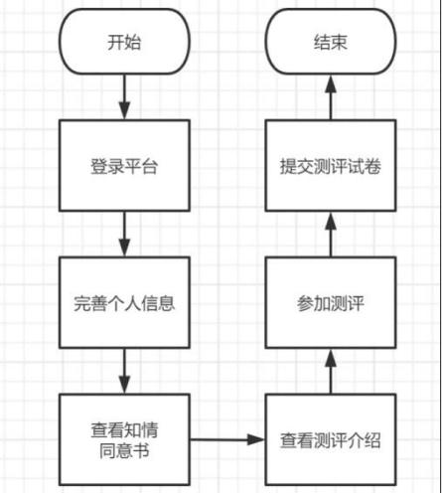
高校学生心理健康管理动态分析与会商指导信息化平台
2
工作流程

Slide 4
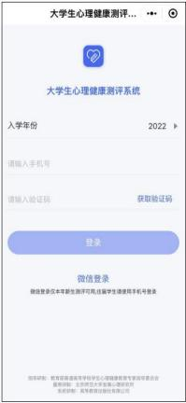
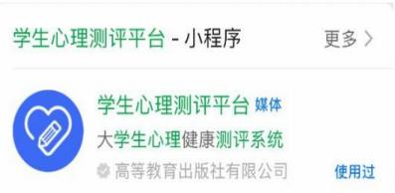
高校学生心理健康管理动态分析与会商指导信息化平台
一、 登录
打开微信 ， 扫描右侧小程序二维 码或搜索小程序 “ 学生心理测评 平台 ” 点击进入 ， 如图：
l 平台提供两种登录方式 ， 一种是点击 “微信登录 ” ， 授权微信登录平台
（仅限当年新生测评使用） 。
l 另一种是输入手机号 ， 选择 “ 入学年 份 ” ， 点击 “ 获取验证码 ” 进行登录。
两种方式均要求手机号和老师导入的 手机号一致。

Slide 5
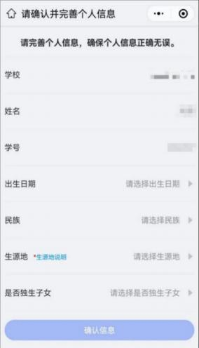
高校学生心理健康管理动态分析与会商指导信息化平台
登录后完善个人信息。
根据页面提示 ， 完善出生日期 、 民族 、 生源 地 、 是否独生子女 ， 确认无误后点击 “ 确认 信息 ” 。 如图：
注意： 请根据 “ 生源地说明 “ 填写相关信息。

Slide 6
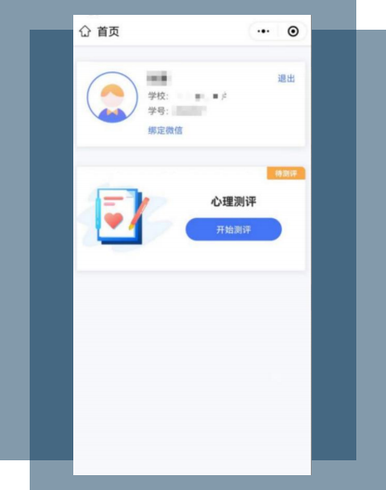
高校学生心理健康管理动态分析与会商指导信息化平台
二、 测评
登录后可看到个人信息和心理测评两个 模块 。 点击 “ 绑定微信 ”， 下次即可一 键登录， 无需再进行手机号验证码操作。 如图：

Slide 7
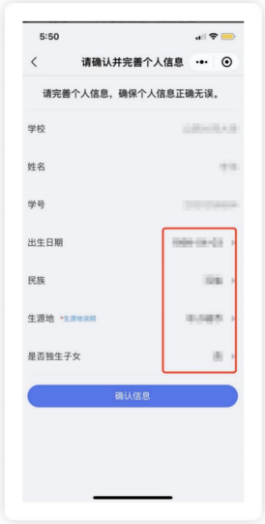
高校学生心理健康管理动态分析与会商指导信息化平台
点击头像可以查看 、 修改个人信息， 如果已
经完成测评并提交， 则不能再进行修改 。 如 图：

Slide 8
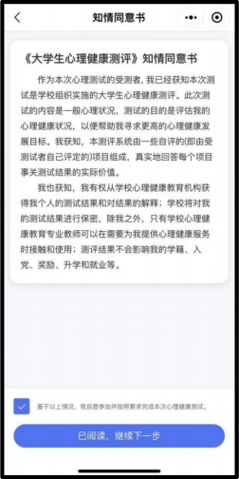
高校学生心理健康管理动态分析与会商指导信息化平台
点击 “ 开始测评 ”， 阅读 “ 知情同意书 ”， 勾选 “ 基
于以上情况， 我自愿参加并按照要求完成本次心理健 康测试 ”， 点击 “ 已阅读， 继续下一步 ” 。 如图：

Slide 9
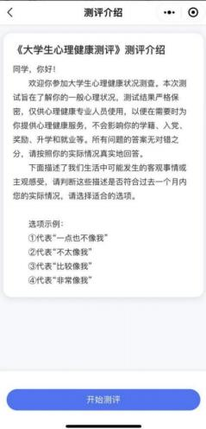
高校学生心理健康管理动态分析与会商指导信息化平台
阅读测评介绍 ， 了解参加测评的目的、
形式以及要求 。 阅读完毕后点击 “ 开 始测评 ”进入答题页面 。 如图：
2

Slide 10
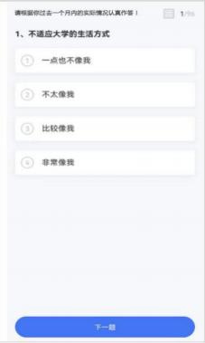
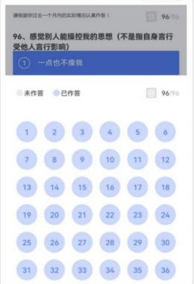
高校学生心理健康管理动态分析与会商指导信息化平台
测评共有 96 道题， 不限制作答时间， 学
生要根据自身真实情况作答 。 页面右上角 提供答题卡功能， 可以查看答题是否遗漏， 96 道题全部作答， 方可提交测评 。 如图：

Slide 11
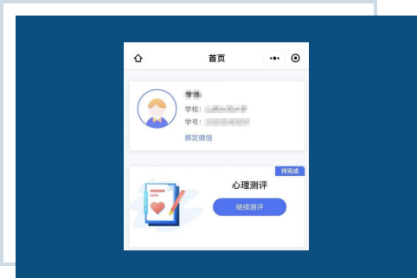
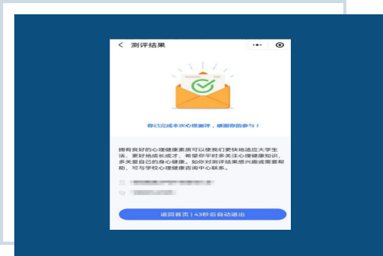
高校学生心理健康管理动态分析与会商指导信息化平台
如学生中途退出 ， 再次进入小
程序可继续答题 。 如图：
提交完成后将会看到如图提
示：

Slide 12
高校学生心理健康管理动态分析与会商指导信息化平台
2
工作流程
注意： 如 果 需 要 重 新 进 行 测 评 ， 则 按 照
老师的要求登录平台进行二次测评 。 注意 两 次 测 评 的 时 间 间 隔 需 大 于 2 4 小 时 ， 否 则将无法提交 。

Slide 13
谢谢！

